Slide 1
Прогнозирование и Анализ временных рядов

Slide 2
ПРОГНОЗИРОВАНИЕ – ВСЕГДА ЛИ ОСУЩЕСТВИМО?
Скажите нам, что ждет нас в будущем, чтобы мы знали, что вы боги.
(Исаия 41:23)
Примеры известных предсказаний о компьютерах.
"Я думаю, в мире найдётся рынок от силы для 5 компьютеров« (Томас Ватсон-старший, президент IBM , 1943)
Вес компьютеров в будущем не будет превышать 1,5 тонны. (Популярная Механика, 1949)
«Нет никаких причин для того, чтобы кто-нибудь захотел иметь компьютер у себя дома». (Кен Олсен, президент компании Digital Equipment, 1977 г.)

Slide 3
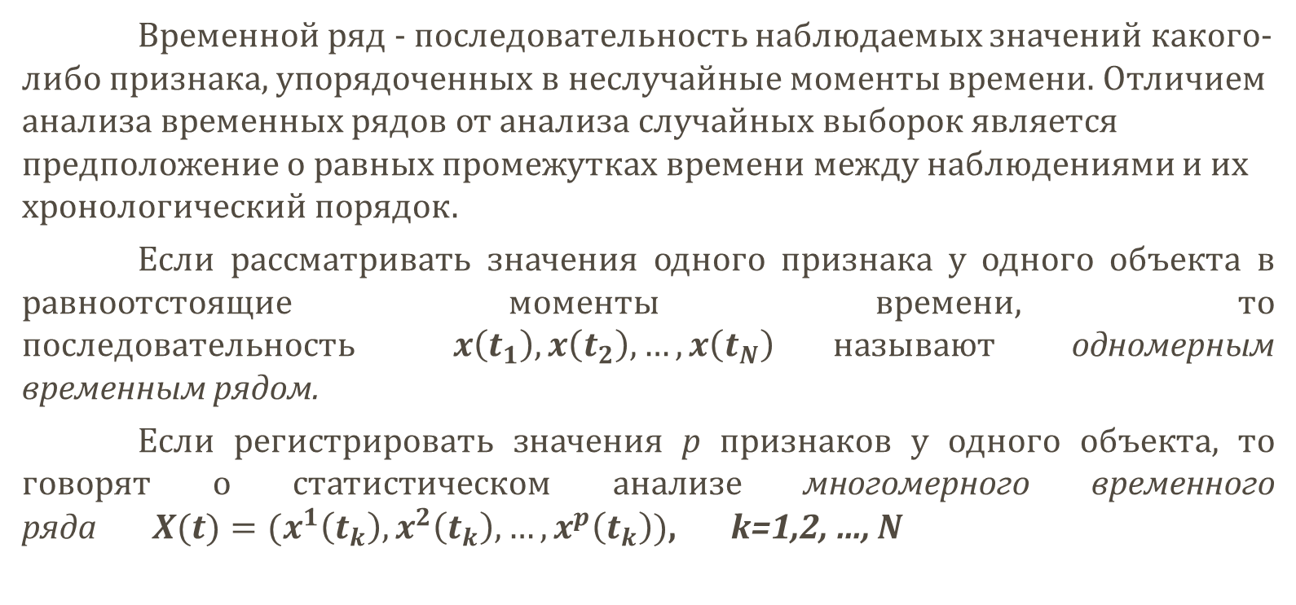
Исходные статистические данные
Временной ряд - последовательность наблюдаемых значений какого-либо признака, упорядоченных в неслучайные моменты времени. Отличием анализа временных рядов от анализа случайных выборок является предположение о равных промежутках времени между наблюдениями и их хронологический порядок.
Если рассматривать значения одного признака у одного объекта в равноотстоящие моменты времени, то последовательность$x\left(t_{1}\right), x\left(t_{2}\right),…, x\left(t_{N}\right)$называют одномерным временным рядом.
Если регистрировать значения p признаков у одного объекта, то говорят о статистическом анализе многомерного временного ряда${X(t)=(x}^{1}\left(t_{k}\right),x^{2}\left(t_{k}\right),…,x^{p}\left(t_{k}\right))$, k=1,2, …, N

Slide 4
ПРИМЕРЫ ВРЕМЕННЫХ РЯДОВ
Примеры временных рядов:
рыночные цены
объемы продаж в торговых сетях
объемы потребления и цены электроэнергии
объемы грузовых и пассажирских перевозок
дорожный трафик (прогнозирование пробок)

Slide 5
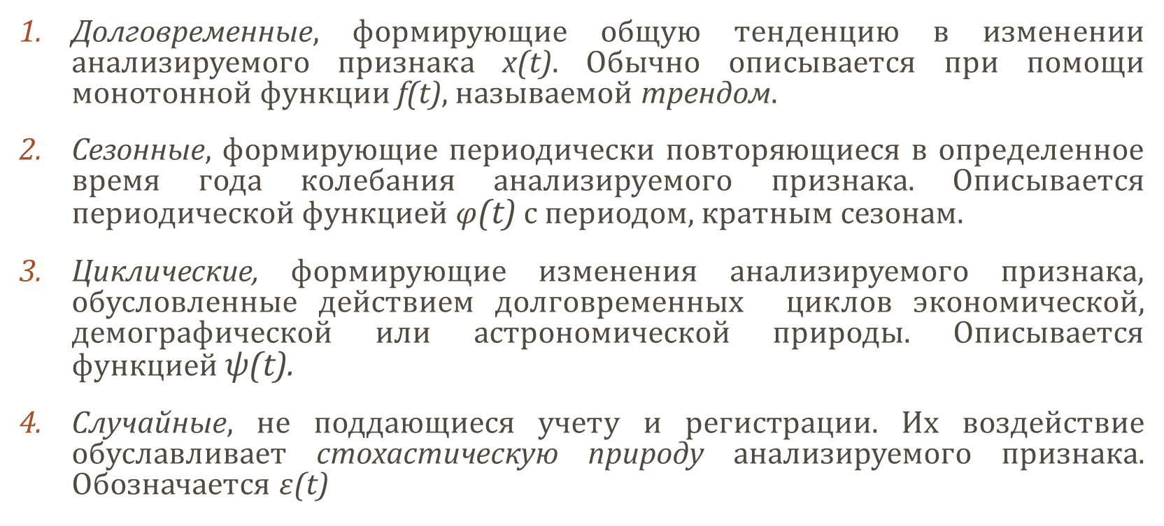
Основные факторы временных рядов
Долговременные, формирующие общую тенденцию в изменении анализируемого признака x(t). Обычно описывается при помощи монотонной функции f(t), называемой трендом.
Сезонные, формирующие периодически повторяющиеся в определенное время года колебания анализируемого признака. Описывается периодической функцией $φ$(t) с периодом, кратным сезонам.
Циклические, формирующие изменения анализируемого признака, обусловленные действием долговременных циклов экономической, демографической или астрономической природы. Описывается функцией 𝜓(t).
Случайные, не поддающиеся учету и регистрации. Их воздействие обуславливает стохастическую природу анализируемого признака. Обозначается $ε$(t)

Slide 6
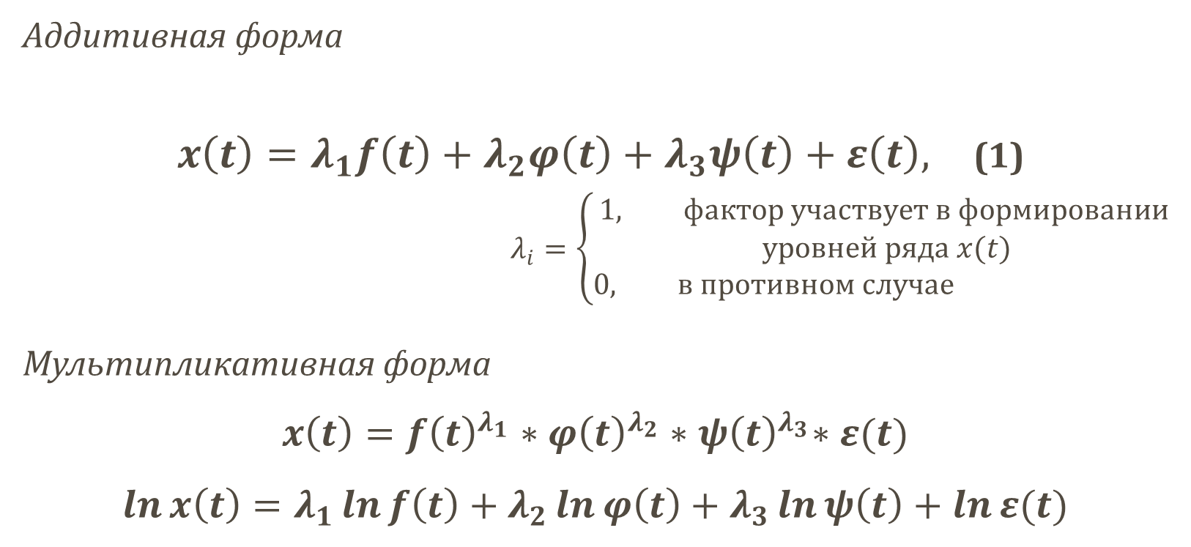
Общие модели временных рядов
Аддитивная форма
$x\left(t\right)=λ_{1}f\left(t\right)+λ_{2}φ\left(t\right)+λ_{3}ψ\left(t\right)+ε\left(t\right),$ (1)
$$λ_{i}=\left\{\begin{aligned}1, фактор участвует в формировании \\ уровней ряда x(t) \\ 0, в противном случае \end{aligned}\right.$$
Мультипликативная форма
$$x\left(t\right)={f\left(t\right)}^{λ_{1}}∗φ{\left(t\right)}^{λ_{2}}{∗ψ\left(t\right)}^{λ_{3}}∗ε(t)$$
$$\ln{x\left(t\right)}=λ_{1}\ln{f\left(t\right)}+λ_{2}\ln{φ\left(t\right)}+λ_{3}\ln{ψ\left(t\right)}+\ln{ε(t)}$$

Slide 7
Примеры временных рядов

Slide 8
Примеры временных рядов

Slide 9
Примеры временных рядов

Slide 10
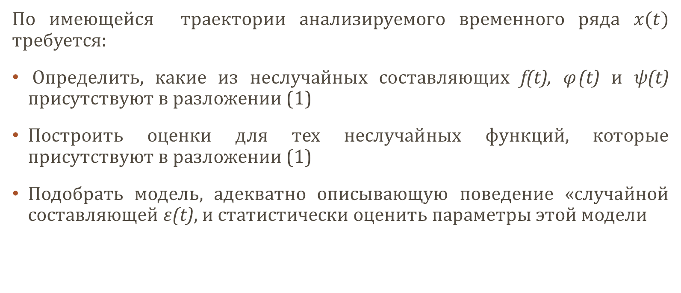
Задачи анализа временных рядов
По имеющейся траектории анализируемого временного ряда $x(t)$ требуется:
Определить, какие из неслучайных составляющих f(t), $φ$(t) и 𝜓(t) присутствуют в разложении (1)
Построить оценки для тех неслучайных функций, которые присутствуют в разложении (1)
Подобрать модель, адекватно описывающую поведение «случайной составляющей $ε$(t), и статистически оценить параметры этой модели

Slide 11
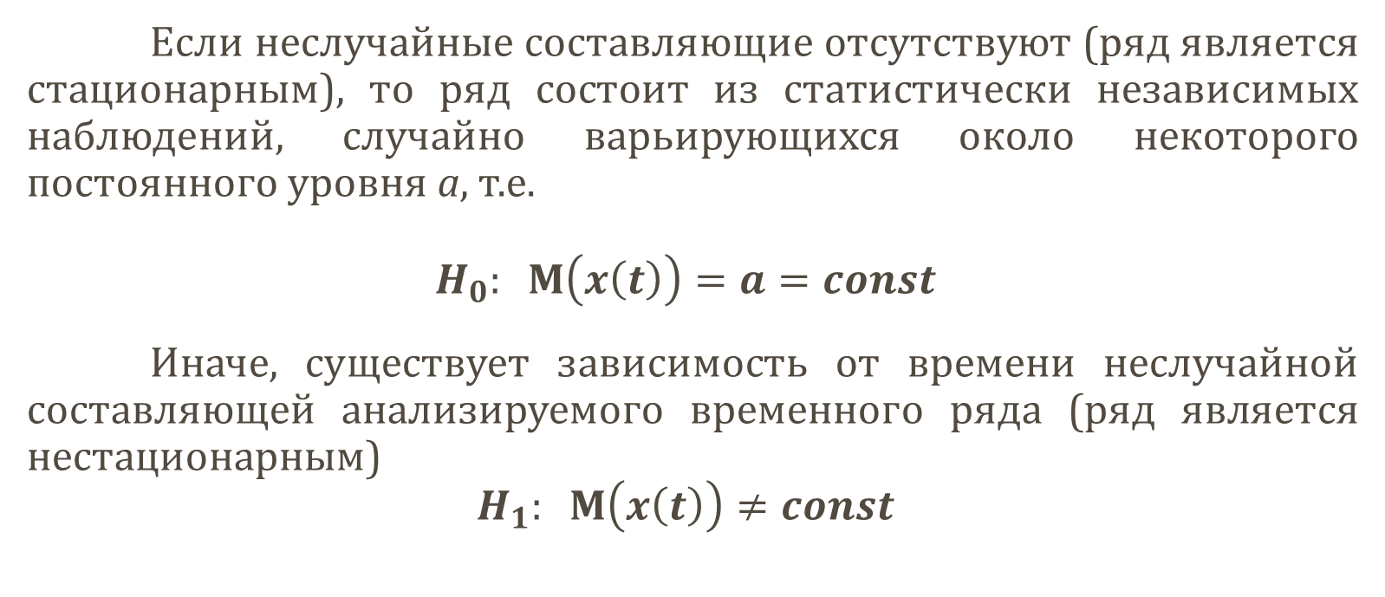
Тестирование наличия/отсутствия неслучайной составляющей
Если неслучайные составляющие отсутствуют (ряд является стационарным), то ряд состоит из статистически независимых наблюдений, случайно варьирующихся около некоторого постоянного уровня а, т.е.
$$H_{0}: M\left(x\left(t\right)\right)=a=const$$
Иначе, существует зависимость от времени неслучайной составляющей анализируемого временного ряда (ряд является нестационарным)
$$H_{1}: M\left(x\left(t\right)\right)≠const$$

Slide 12
Виды прогнозов
Прогноз может быть краткосрочным, среднесрочным и долгосрочным.
Краткосрочный прогноз представляет собой прогноз на несколько шагов вперед, т.е. осуществляется построение прогноза не более чем на 3% от объема наблюдений или на 1-3 шага вперед.
Среднесрочный прогноз - это прогноз на 3-5% от объема наблюдений, но не более 7-12 шагов вперед; также под этим типом прогноза понимают прогноз на один или половину сезонного цикла. Для построения краткосрочных и среднесрочных прогнозов вполне подходят статистические методы.
Долгосрочный прогноз - это прогноз более чем на 5% от объема наблюдений.

Slide 13
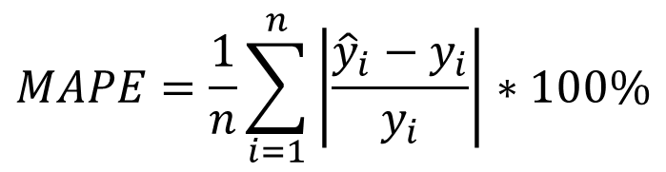
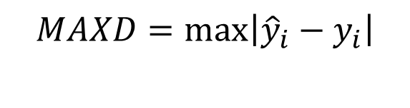
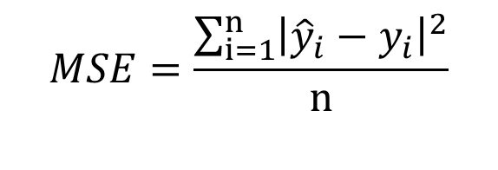
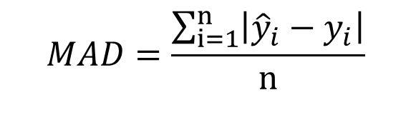
Критерии оценки прогноза
Среднее абсолютное отклонение
$$MAD=\frac{\sum_{i=1}^{n}{\left|{\hat{y}}_{i}−y_{i}\right|}}{n}$$
Среднеквадратичная ошибка
$$MSE=\frac{\sum_{i=1}^{n}{{\left|{\hat{y}}_{i}−y_{i}\right|}^{2}}}{n}$$
Максимальное абсолютное отклонение
$$MAXD=max\left|{\hat{y}}_{i}−y_{i}\right|$$
$$MAPE=\frac{1}{n}\sum_{i=1}^{n}{\left|\frac{{\hat{y}}_{i}−y_{i}}{y_{i}}\right|}∗100\%$$
Абсолютное среднее процентной ошибки

Slide 14
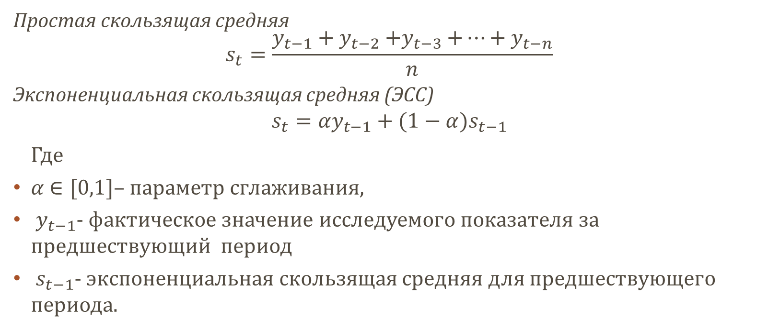
Методы сглаживания временного ряда
Простая скользящая средняя
$$s_{t}=\frac{y_{t−1}+y_{t−2}{+y}_{t−3}+…+y_{t−n}}{n}$$
Экспоненциальная скользящая средняя (ЭСС)
$$s_{t}={αy}_{t−1}+(1−α)s_{t−1}$$
Где
$α$ $∈[0,1]$– параметр сглаживания,
$y_{t−1}$- фактическое значение исследуемого показателя за предшествующий период
$s_{t−1}$- экспоненциальная скользящая средняя для предшествующего периода.

Slide 15
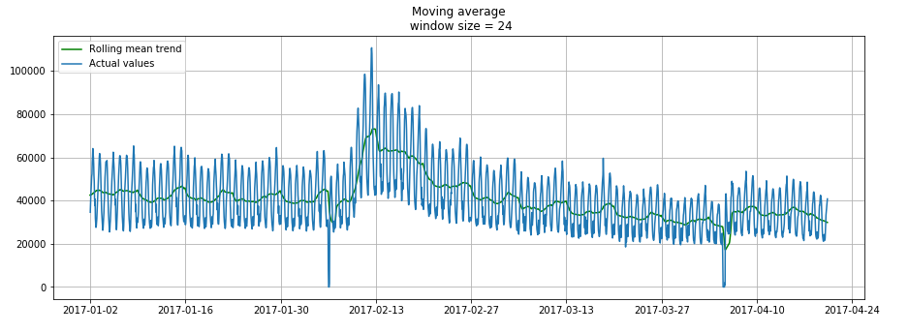
График ПРОСТОЙ скользящей средней

Slide 16
Линейная модель авторегрессии
В роли признаков - n предыдущих наблюдений ряда:

Slide 17
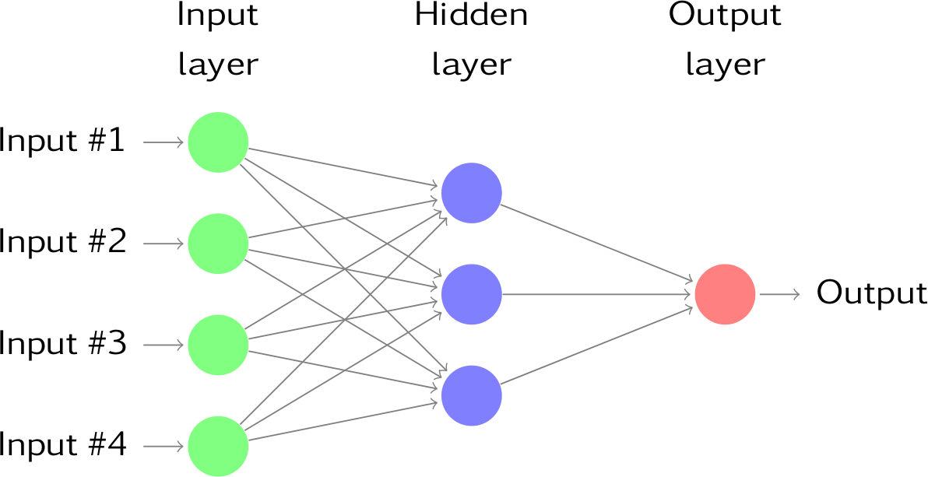
нейросетевые модели прогнозирования

Slide 18
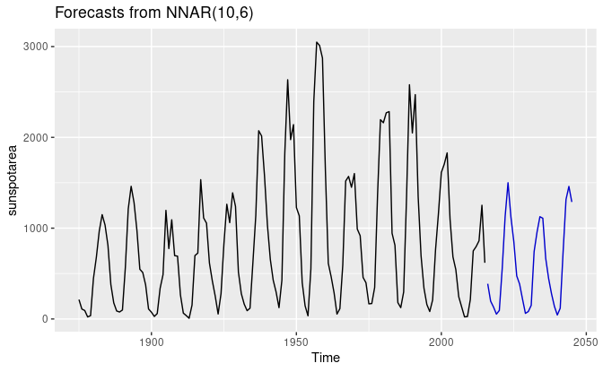
Прогноз числа пятен на солнце

Slide 19
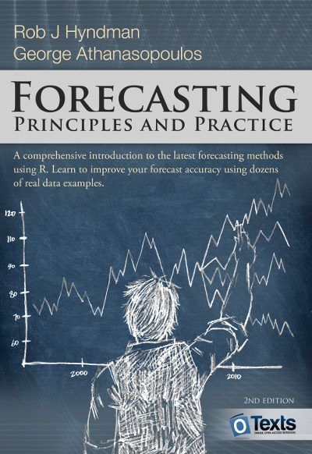
литература
Прогнозирование: принципы и практика
Роб Джей Хайндман и Джордж Афанасопулос
https://otexts.com/fpp2/

